Slide 1
RUBATO 화면설계서
Team: DeltaOmega
박시우, 심대현, 최원창
이종훈, 김수민

Slide 2
어플리케이션 소개
어플리케이션 名: 루바토(RUBATO)
어플리케이션 목적: 본 어플리케이션은 GPT_API를 이용하여 사용자의 다양한 선호사항에 맞춘 여행 일정을 자동으로 생성해주는 기능을 제공한다. 사용자가 직접 일정을 구성할 수도 있으며, 필요 시 AI가 조언을 제공한다. 사용자는 [더 많은 관광], [여유로운 일정], [저탄소 여행], [카페 탐방] 등의 다양한 테마와 옵션을 선택하거나, 자신이 선호하는 일정 스타일에 따라 커스터마이징할 수 있다. 예를 들어, 방문할 관광지의 수, 채식 위주의 식당, 공원에서의 여유로운 산택 등 구체적인 옵션을 제공한다. 또한, 일정 구성에 어려움을 느낄 경우 언제든지 ‘채팅’버튼을 통해 GPT_API와 대화할 수 있으며, AI는 사용자의 이전 선택에 맞춘 정보를 제시한다. 사용자가 각각의 선택을 할 때마다 GPT는 이를 확인하고 추가 옵션을 제공하는 실시간 팁 기능을 통해 다양한 여행 경로를 쉽게 구성할 수 있도록 돕는다.

Slide 3
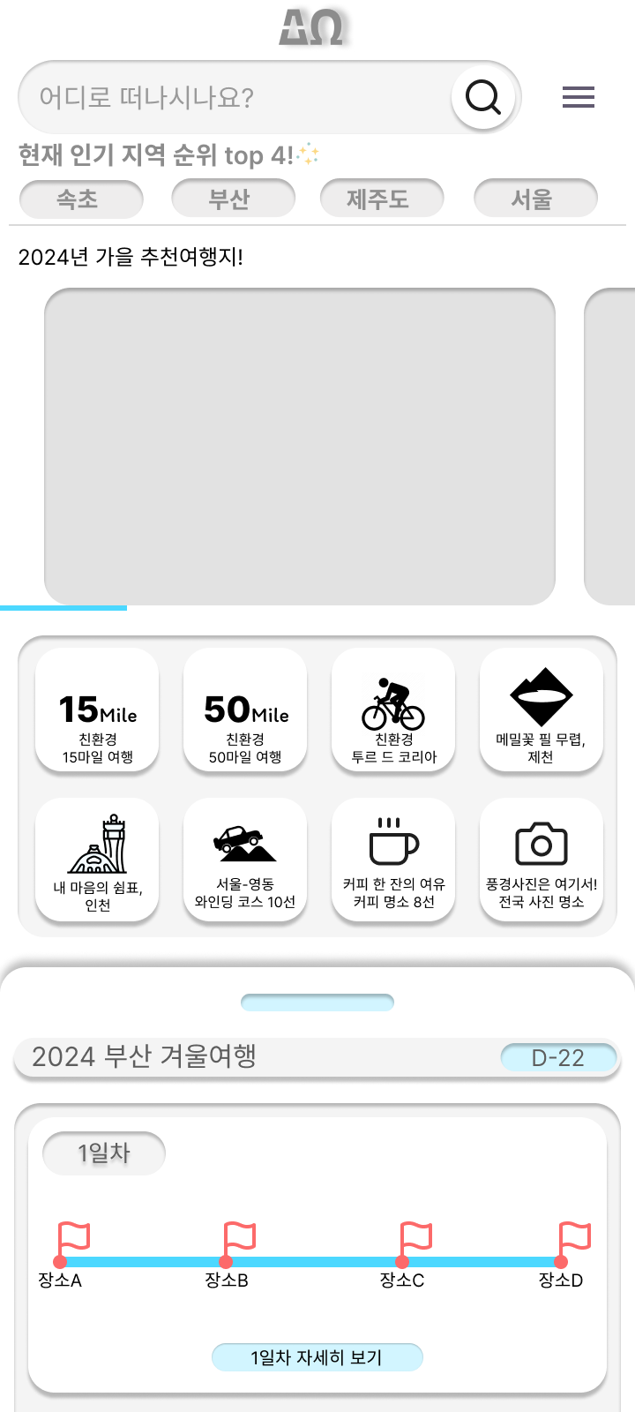
화면 구성 - 메인페이지
1
2
메인페이지
1. 상단검색영역
2. 인기 지역 리스트 영역
3. 추천 여행지 영역
4. 테마별 여행 버튼 영역
5. 여행일정 영역
3
4
5

Slide 4
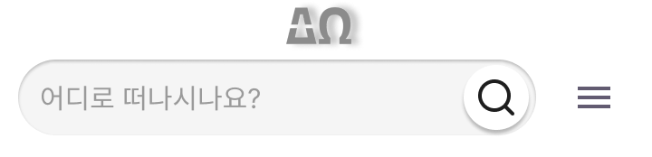
화면 구성 – 메인페이지/상단검색영역
1.로고영역: 메인 로고가 표시되는 영역
2.검색어입력필드 사용자가 여행 일정을 바로 짤 수 있는 [내 일정 만들기]페이지로 이동 이동 시, [내 일정 만들기]페이지에서 키보드가 자동으로 활성화됨
3.검색버튼: 클릭 시 [내 일정 만들기]페이지로 이동하여 여행 일정 생성 가능
4.메뉴버튼 클릭 시 메뉴 페이지가 우측에서 애니메이션과 함께 확장되어 나타남 상세 내용은 이후 기술
1
2
3
4

Slide 5

화면 구성 – 메인페이지/인기 지역 리스트 영역
1.제목영역: 영역의 제목이 표시되는 영역
2.검색어입력필드 각 버튼 클릭 시, 해당 지역 값이 선택된 상태로 [내 일정 만들기]페이지로 이동
1
2

Slide 6

화면 구성 – 메인페이지/추천 여행지 영역
1.제목영역: 영역의 제목이 표시되는 영역
2.이미지 슬라이더 관리자가 지정한 추천 여행지가 이미지 슬라이더 형식으로 표시됨 이미지 슬라이더는 자동으로 넘어가는 기능을 포함하며, 사용자가 직접 다음 항목으로 넘길 수 있음
1
2

Slide 7
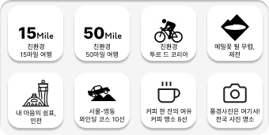
화면 구성 – 메인페이지/테마별 여행 버튼 영역
1.테마버튼: 총 8개의 버튼으로 구성되며, 각 버튼은 관리자가 지정한 다양한 테마의 여행을 제공함 이 때 각 버튼을 클릭할 경우 [테마여행 페이지]로 이동함 [테마여행 페이지]는 이후 기술
1

Slide 8
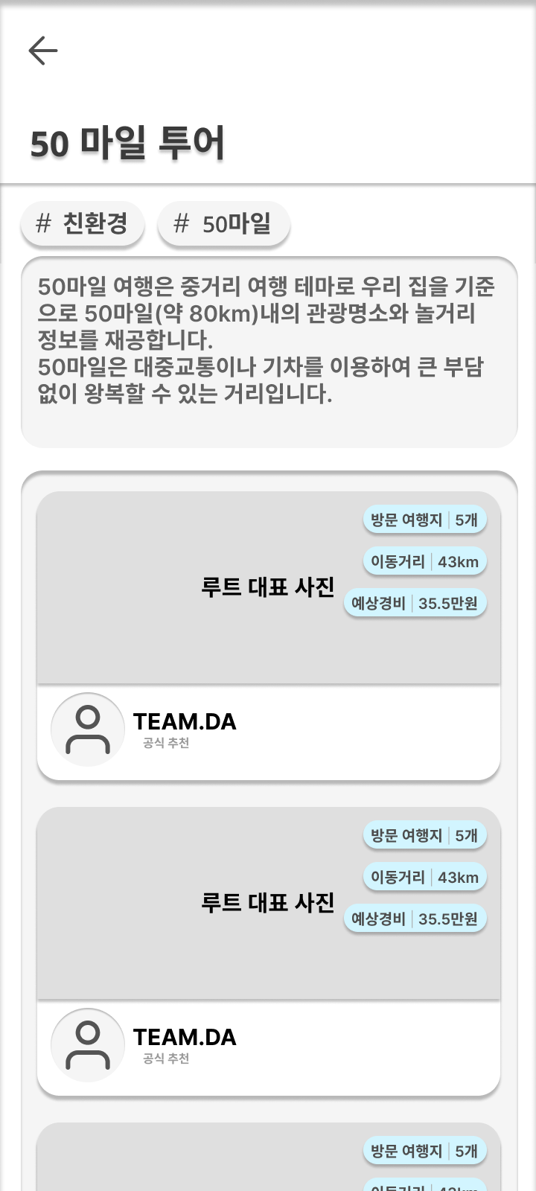
화면 구성 – 메인페이지/ 테마별 여행
1.제목영역: 테마별여행의 테마명
2.태그영역 해당 테마의 여행이 어떤 특징을 지녔는지 [태그]를 통해 간단하게 식별가능
3.테마설명 영역 각 테마가 정확히 무엇인지를 설명하는 영역
4.다른 사용자 루트 리스트 다른 사용자들이 생성한 리스트들을 리스트형태로 보여줌 스크롤을 통해 더 많은 정보를 확인가능 상세내용은 이후 기술
1
2
3
4

Slide 9
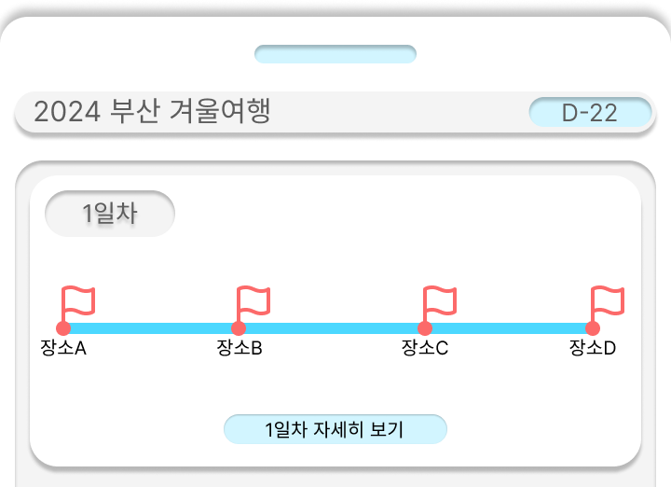
화면 구성 – 메인페이지/여행일정 영역
1.바텀시트영역: 사용자의 예정된 여행일정페이지를 바텀시트로 구성 기본값으로는 1일차 일정만 확인가능하며, 위로 스와이프하여 전체일정을 확인가능 스와이프된 모습은 이후 기술
2.예정된 여행일정 제목 영역 예정된 여행일정의 제목이 위치 제목 우측엔 여행까지 며칠 남았는지 D-Day를 표시함
3.일정 세부정보 일차별 세부 정보를 보여줌 어떤 관광지를 이동하는지 간략한 정보를 보여줌 하단부에는 [자세히 보기]버튼을 구성하여, 일정을 자세히 확인할 수 있는 [일정 세부]페이지로 이동함
1
2
3

Slide 10
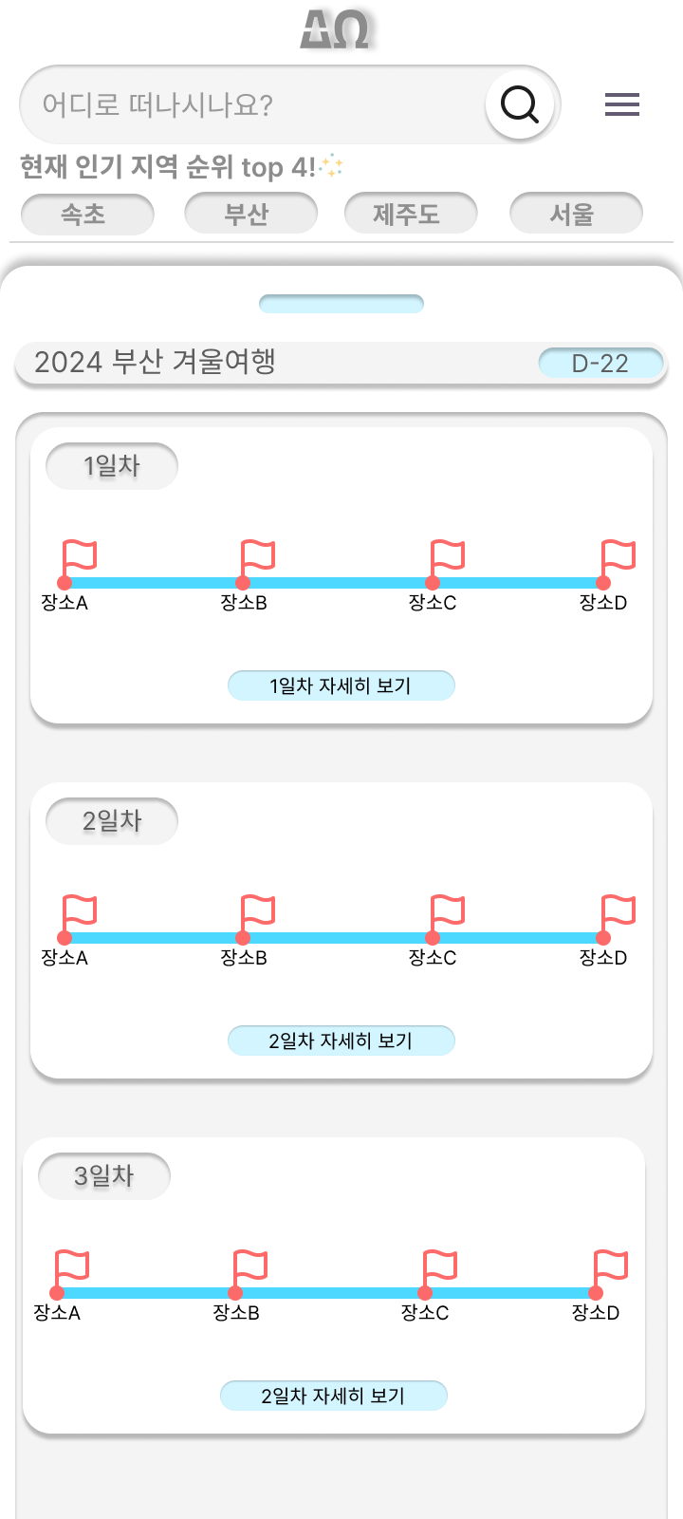
화면 구성 – 메인페이지/여행일정 영역(확장됨)
여행 일정 영역을 위로 스와이프하여 전체 일정에 접근가능

Slide 11
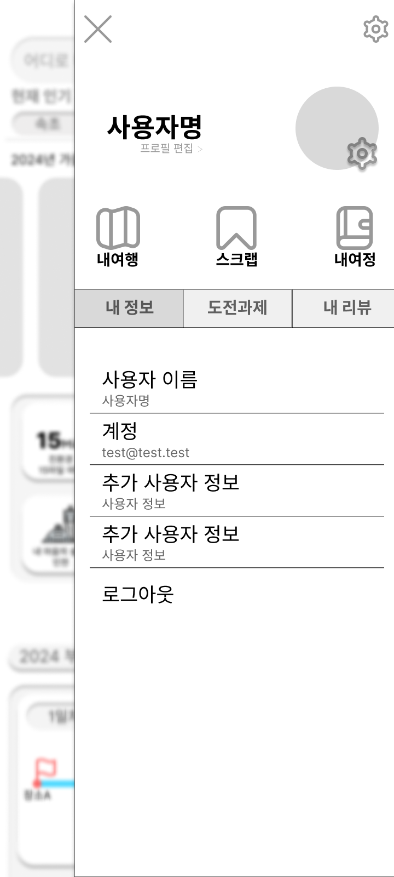
화면 구성 – 메인페이지/메뉴버튼(확장됨)
1
메뉴 페이지가 우측에서 애니메이션과 함께 확장되어 나타남
메뉴페이지
1. 버튼영역
2. 사용자명 및 대표이미지영역
3. (내여행|스크랩|내여정)_버튼 영역
4. (내정보|도전과제|내 리뷰)_버튼 영역
4.5. (4)번의 상세영역
2
3
4
5

Slide 12
화면 구성 – 메인페이지/메뉴버튼(확장됨)/버튼영역
1.[X]버튼 영역: 현재 확장된 메뉴영역을 닫는 버튼
2.환경설정버튼 어플리케이션 관련 환경설정을 세팅하는 페이지로 이동
1
2

Slide 13

화면 구성 – 메인페이지/메뉴버튼(확장됨)/ 사용자명 및 대표이미지영역
1.사용자명영역: 사용자의 이름이 표시되는 영역 [프로필 편집]버튼을 통해 사용자명을 수정가능
2.사용자 이미지 사용자의 대표이미지
1
1

Slide 14

화면 구성 – 메인페이지/메뉴버튼(확장됨)/ (내여행|스크랩|내여정)_버튼 영역
1.버튼영역: 내여행, 스크랩한 여행, 내여정 페이지로 이동하는 버튼
1_1.내여행: 예정된 내 여행일정을 확인할 수 있는 페이지로 이동
1_2.스크랩영역: 내가 저장한 ‘다른 사람’의 여행일정을 확인할 수 있는 페이지로 이동
1_3.버튼영역: 지금까지 내가 여행했던 여행기록을 확인할 수 있는 페이지로 이동
1

Slide 15

화면 구성 – 메인페이지/메뉴버튼(확장됨)/ (내정보|도전과제|내 리뷰)_버튼 영역
1.버튼영역: [내정보],[도전과제],[내 리뷰]의 버튼영역 각 버튼을 클릭하면 하단부 [4.5 (4)번의 상세영역]이 변경됨 각 버튼을 클릭하면 진한 회색으로 [활성화]됨
1_1.내정보버튼 4_5 영역이 [내정보]영역으로 변경됨 상세 내용은 이후 기술
1_2.도전과제버튼 4_5 영역이 [도전과제]영역으로 변경됨 상세 내용은 이후 기술
1_3.내리뷰버튼 4_5 영역이 [내 리뷰]영역으로 변경됨 상세 내용은 이후 기술
1

Slide 16
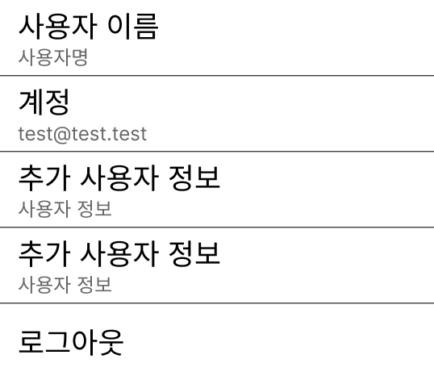
화면 구성 – 메인페이지/메뉴버튼(확장됨)/ (4)번의 상세영역
(4)에서 [내정보]를 클릭한 상태
1.각 영역: 각각의 영역에는 사용자의 정보가 표시됨 각 영역을 클릭하면 바로 수정이 가능하며 , 수정완료 시 알림메시지가 출력됨 알림 메시지는 이후 기술
2.로그아웃 로그아웃 버튼을 통해 현재 계정을 로그아웃
1
2

Slide 17
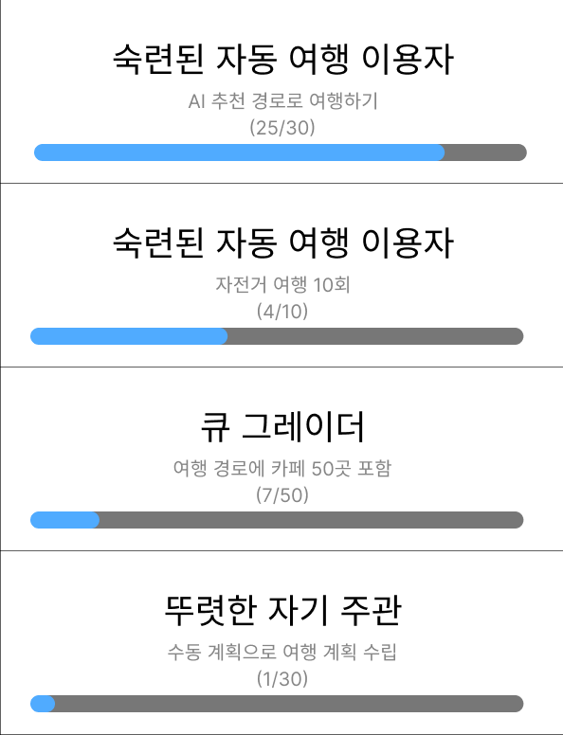
화면 구성 – 메인페이지/메뉴버튼(확장됨)/ (4)번의 상세영역
(4)에서 [도전과제]를 클릭한 상태
1.도전과제 제목영역: 도전과제의 제목이 표시되는 영역
2.도전과제 설명영역 도전과제의 설명이 표시되는 영역
3.도전과제 진행률영역 도전과제의 진행률이 표시되는 영역 진행률은관리자가 설정한 횟수에 맞게 진행됨 정확한 수치와 함께 게이지차트를 통해 표시
1
2
3

Slide 18

화면 구성 – 메인페이지/메뉴버튼(확장됨)/ (4)번의 상세영역
(4)에서 [내 리뷰]를 클릭한 상태
1.리뷰영역: 페이지의 제목이 표시되는 영역
1

Slide 19
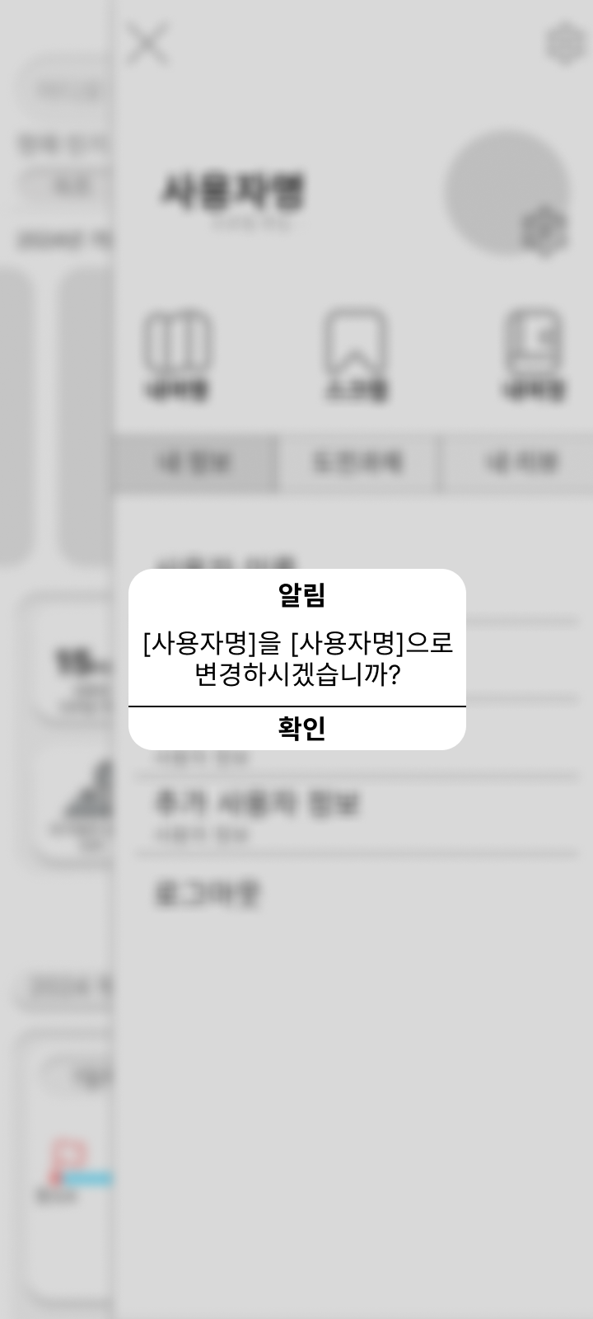
화면 구성 – 메인페이지/메뉴버튼(확장됨)/ (4)번의 상세영역
알림메시지가 다음과 같이 표시됨. 알림메시지는 배경을 blur처리하며 출력됨

Slide 20
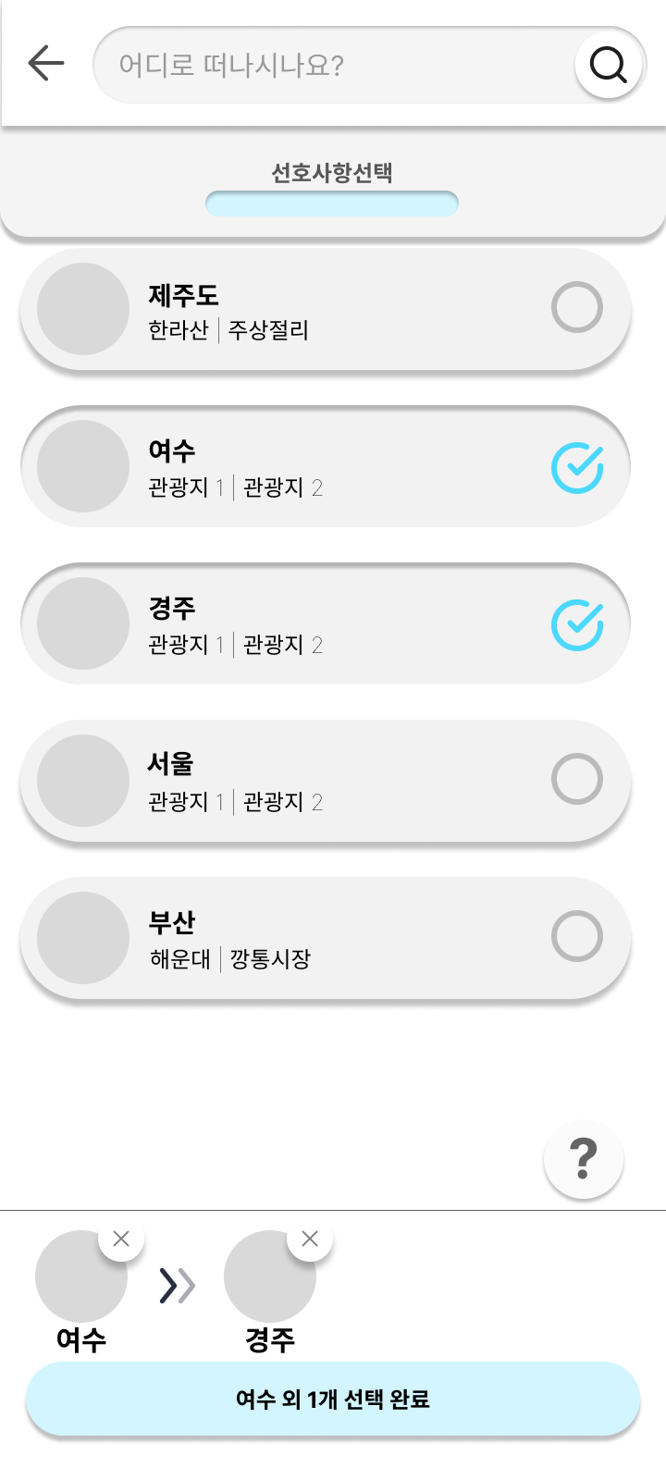
화면 구성 – 내 일정만들기/여행지선택페이지
1
2
내 일정만들기/여행지선택페이지
1. 상단검색영역
2. 선호사항 선택 영역
3. 여행지 리스트영역
4. 채팅 버튼
5. 선택된 여행지관리 및 버튼 영역
3
4
5

Slide 21

화면 구성 – 내 일정만들기/여행지선택페이지/ 검색영역
1.뒤로가기버튼영역: 이전 페이지로 돌아가는 버튼
2.검색어입력필드 검색어를 입력하여 여행하고자 하는 장소를 직접 검색가능
3.검색버튼 검색어를 입력하여 여행하고자 하는 장소를 직접 검색가능
1
2
3

Slide 22

화면 구성 – 내 일정만들기/여행지선택페이지/ 선호사항 선택 영역
탑시트형태로 구성된 [선호사항선택]바
하단으로 스와이프하면 세부 옵션들을 확인가능 세부 옵션은 이후 기술

Slide 23
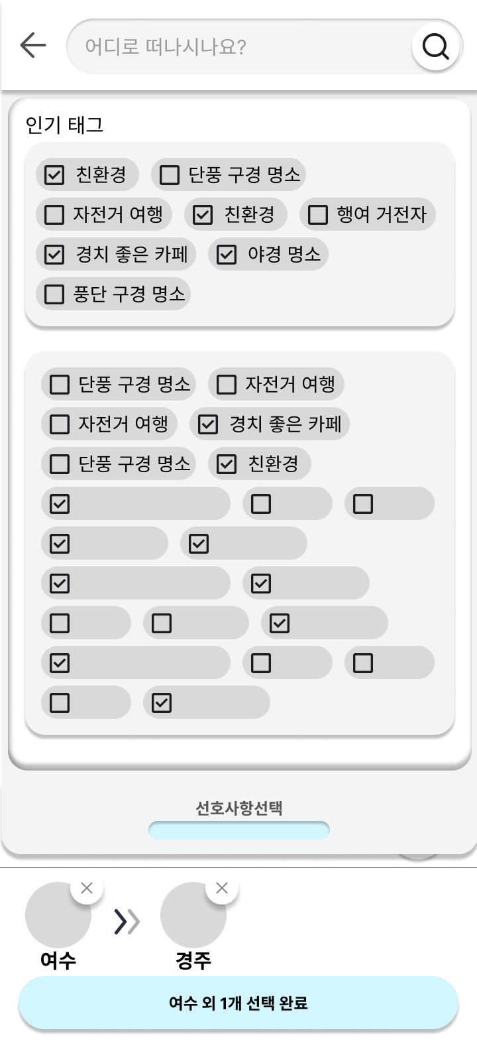
화면 구성 – 내 일정만들기/여행지선택페이지/ 선호사항 선택 영역(확장됨)
확장된 선호사항 선택영역은 다음과 같다.
각 태그값들로 구성되어 원하는 여행 컨셉을 정할수 있음 여행관련 세부 옵션 또한 해당 선호사항 선택영역에서 선택가능

Slide 24
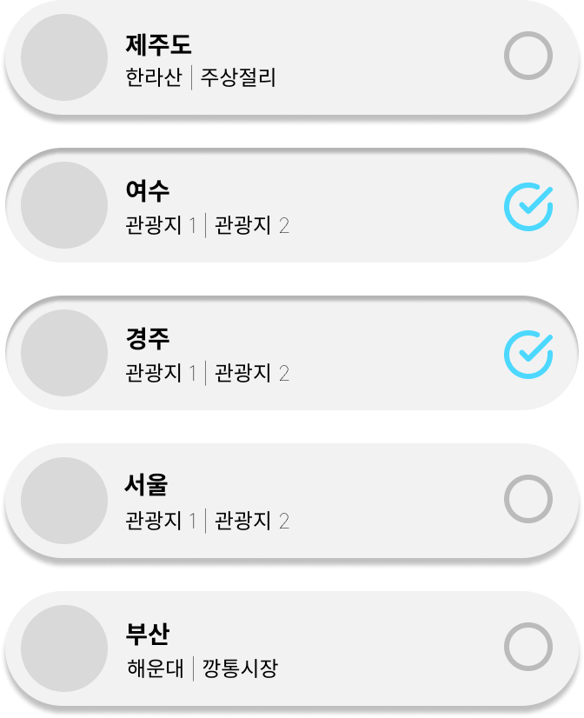
화면 구성 – 내 일정만들기/여행지선택페이지/ 여행지 리스트영역
1.여행지이름영역: 여행지의 이름을 표시
2.여행지 대표 관광지영역 여행지의 대표 관광지를 표시
3.여행지 선택확인 버튼 각 여행지를 선택했는지 여부를 표시하는 버튼 버튼은 두가지 형태 선택됨을 나타내는 파란 체크버튼 선택되지 않은 비어있는 원형이미지
1
2
3
3

Slide 25


화면 구성 – 내 일정만들기/여행지선택페이지/ 채팅버튼
1.채팅버튼_1: 채팅버튼의 기본형태이며 사용자가 클릭을 한다면 (2)번으로 변형됨
2.채팅버튼_2: 버튼을 클릭하면 [채팅]페이지로 이동 채팅페이지는 이후 기술
1
2

Slide 26
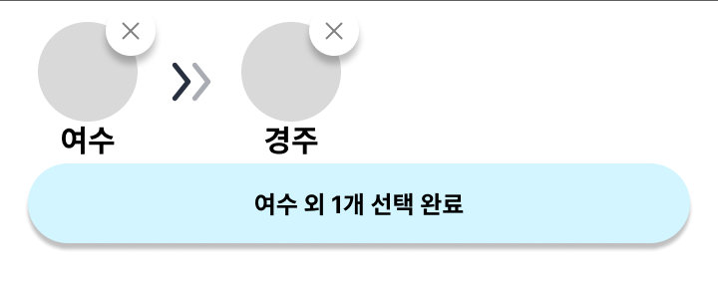
화면 구성 – 내 일정만들기/여행지선택페이지/ 선택된 여행지관리 및 버튼 영역
1.각 여행지 표시영역: 사용자가 선택한 여행지를 간단한 아이콘으로 표시 각 아이콘 상단의 [x]버튼을 통해 선택한 여행지 삭제가능
2.여행지별 연결 화살표 영역 사용자가 여러 여행지를 선택했을 경우 각 여행지를 화살표를 통해 연결
2.선택완료 버튼 버튼을 클릭하여 [[내 일정만들기]/여행일정선택페이지] 로 이동
1
2
3

Slide 27
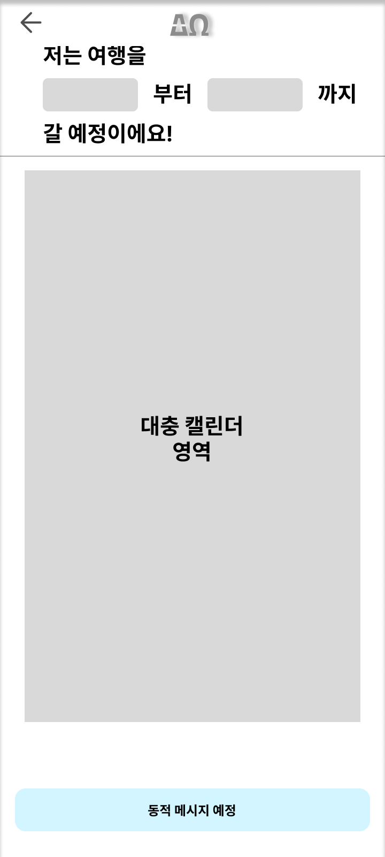
화면 구성 – 내 일정만들기/여행일정선택페이지
1.시작일자/종료일자 영역: 시작일자와 종료일자 영역 캘릭터에서 시작일자와 종료일자를 선택하면 해당 영역에 동적으로 채워짐
2.캘린더영역 오늘 일자 이전의 날짜는 비활성화 선택된 날짜는 파란색으로 포인트를 줘서 표현 오늘 날짜는 회색으로 표시
3.동적버튼 사용자가 캘린더에서 날짜를 선택하면 몇박며칠인지를 계산하여 [X박 Y일의 일정이에요!]의 메시지를 표시
1
2
3

Slide 28
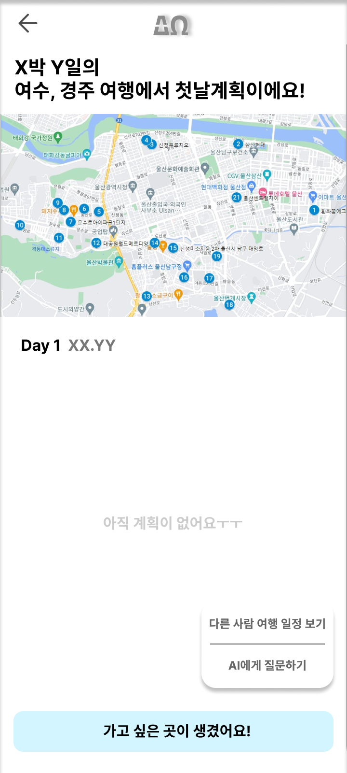
화면 구성 – 내 일정만들기/여행루트짜기
1. 상단 일정 정보 상단에는 사용자가 선택한 여행 일정에 맞춰 ‘X박 Y일의 여수, 경주에서의 첫날계획이에요!’와 같은 문구가 동적으로 표시됨
2.지도영역 선택한 지역의 지도에 사용자가 선택한 관광지가 표시됨 선택한 관광지는 각 위치에 마커로 표시하며 루트별로 선으로 이어 사용자에게 보여줌
3.일정 영역 Day 1부터 각 날짜에 해당하는 일정이 나타남
4.일정영역 세부 처음에는 ‘아직 계획이 없어요 ㅜㅜ’라는 문구가 기본값으로 표시됨
5.?버튼 ?버튼을 클릭하면 두가지 옵션이 나타남 다른사람의 루트를 볼래요: 해당지역의 다른 사용자가 만든 루트를 확인가능 이후 기술 채팅하기: 채팅영역이 표시되며, 현재 페이지는 blur처리됨 이후 기술
6.동적버튼 하단의 ‘가고 싶은 곳이 생겼어요‘ 버튼은 루트에 관광지가 추가되면 ‘여기도 갈래요!’로 변경됨 관광지가 모두 삭제되면 다시 ‘가고 싶은 곳이 생겼어요‘ 버튼으로 되돌아감
1
2
3
4
5
6

Slide 29
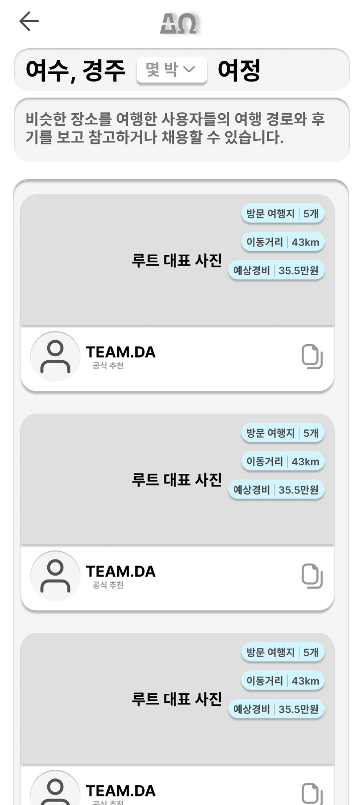
화면 구성 – 내 일정만들기/여행루트짜기/ ?버튼/다른사람의 루트보기/리스트
1.여행정보 영역: 현재 페이지의 여행제목 몇박의 드롭다운 메뉴를 통해 일정을 선택할수있음
2.페이지설명영역 현재 페이지에 어떤 내용이 있는지 설명
3.다른 사용자 루트 리스트 다른 사용자들이 생성한 리스트들을 리스트형태로 보여줌 스크롤을 통해 더 많은 정보를 확인가능 상세내용은 이후 기술

Slide 30
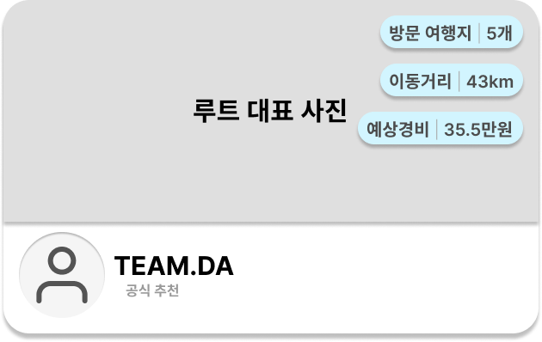
화면 구성 – 내 일정만들기/여행루트짜기/ ?버튼/다른사람의 루트보기/리스트/ 다른 사용자 루트 세부
1.루트 대표 이미지영역: 각 루트의 대표이미지를 나타냄
2.루트 작성자영역 해당 루트를 어떤 사용자가 만들었는지를 보여줌
3.루트 정보 영역 각 루트에 대한 정보를 표시함 몇 개의 여행지를 이동하는지, 총 몇 km를 이동했는지, 해당 루트에 경비는 어느정도 들었는지의 정보를 포함
1
3
2

Slide 31
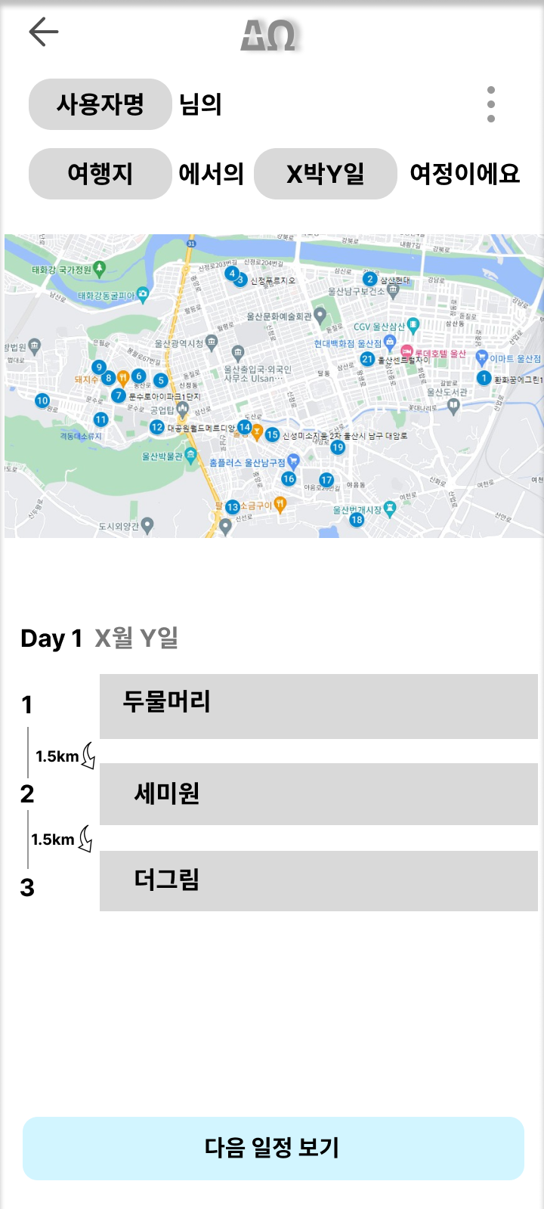
화면 구성 – 내 일정만들기/여행루트짜기/ ?버튼/다른사람의 루트보기/상세_1
다른사람의 루트보기 리스트에서 각 리스트를 클릭하면 현재 페이지로 이동함
1.제목영역: 현재 루트의 제목을 표시하는 영역 어떤 사용자의 루트이며, 어디를 여행하며, 몇박며칠인지의 정보를 포함
2.지도영역 해당 사용자의 각 일자별 루트를 한눈에 볼수있는 지도를 표시 지도에는 각 일자별 이동하는 이동경로가 표시되어있음
3.루트 세부 각 일자별 어떤 관광지를 이동하는지를 보여줌 각 관광지별로 어느정도 거리가 떨어져있는지를 확인할 수 있음
4.동적버튼 각 일자별로 첫날이면 [다음일정보기] 마지막날이면 [이전일정보기] 그 사이의 날이라면 두 버튼이 동시에 존재 자세한 사항은 이후 기술
1
2
3
4

Slide 32
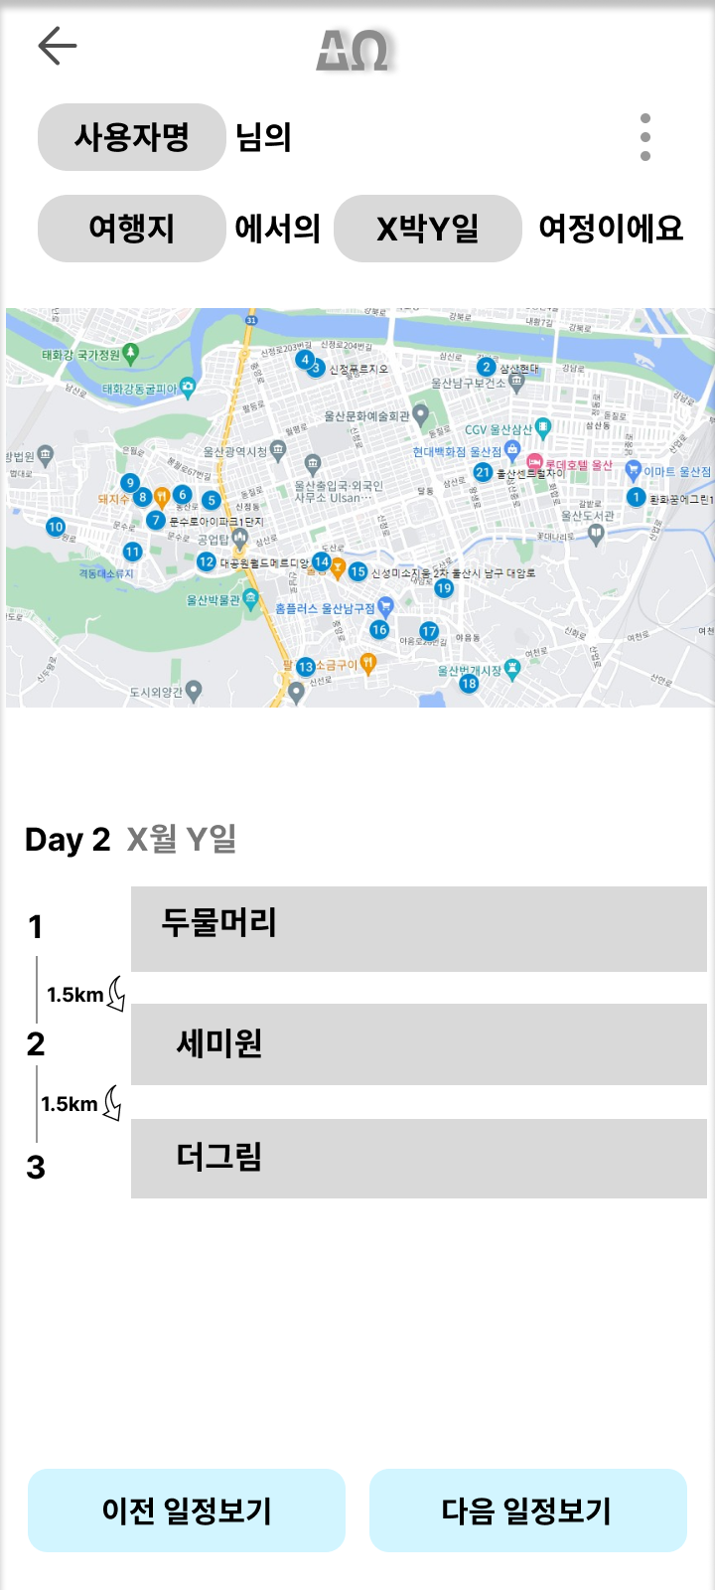
화면 구성 – 내 일정만들기/여행루트짜기/ ?버튼/다른사람의 루트보기/상세_2
시작날과 마지막날 그 사이의 날이기에 두 버튼이 동시에 존재

Slide 33

화면 구성 – 내 일정만들기/여행루트짜기/ ?버튼/다른사람의 루트보기/상세_3
마지막날이기에 두 버튼이 동시에 존재

Slide 34
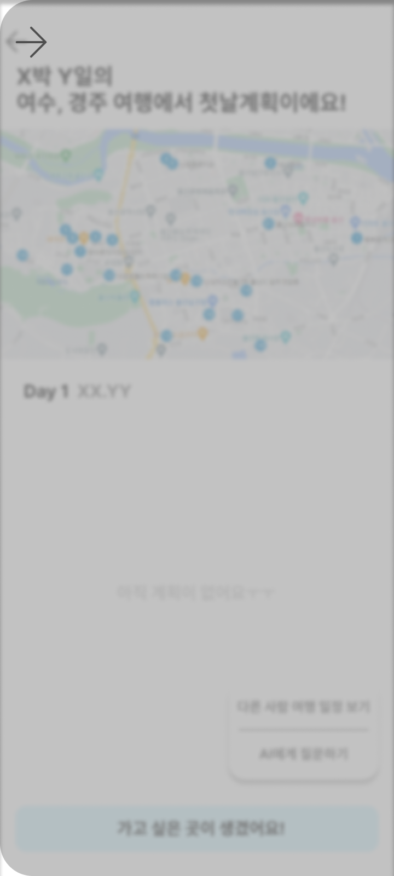
화면 구성 – 내 일정만들기/여행루트짜기/ ?버튼/채팅페이지
채팅영역으로 진입하면 우측에서 애니메이션과 함께 등장 반투명페이지에서 채팅이 진행되며 이전페이지는 blur처리됨

